Slide 1
Programme cofinancé par l’Union Européenne
Jesr Méditerranéen de la filière ovine
Réf. n° IS_1.2_080
Atelier participatif de formation/information
sur le parcours de construction participée du PDL "Noire de Thibar 2030"
Siège du CoRFiLaC - SP25 Ragusa Mare Km 5, 97100 Raguse (RG), Italie
Mercredi, 8 novembre 2023
Activités d'animation pour l'identification des représentants des groupes socio-économiques de la filière et de la société coopérative créée dans le cadre du projet et définition
des modes de fonctionnement
Notes:
1

Slide 2
Partenaires impliqués
Dans la mise en œuvre de cette activité, le GAL Eloro a été appuyé en premier lieu par le GDAEBN, mais également par l'INAT, la DGPA et le GIVLait.
Identification des parties prenantes à impliquer
La 1ère phase est liée à l'identification de ceux qui sont les parties prenantes réelles, à savoir les acteurs qui doivent être impliqués et des problèmes se sont manifestés suite au retard accumulé et à l'allongement des activités préparatoires, c'est-à-dire l'identification des membres de la SMSA et la préparation de son statut par le GDAEBN.
L'idée originale du projet était la mise en place d'une SMSA composée de membres appartenant à tous les maillons de la filière NT pour que chacun se sente impliqué dans la revitalisation de la filière, mais la loi tunisienne interdit cette démarche.
Par conséquent, il a été pensé de créer un Comité – Comité de Développement de la filière Noire de Thibar – CDF-NT, même, peut-être, coordonné par la SMSA, associant à chaque décision l'ensemble des représentants des différents maillons.
Le rôle du GAL Eloro est d'accompagner ce processus de valorisation et structuration de toute la filière, c'est-à-dire avec la participation de tous ses maillons.
Notes:
2

Slide 3
Contexte et Approche
Le GAL Eloro a toujours œuvré dans le domaine du développement rural intégré et participatif: un contexte multisectoriel - approche intégrée de tous les secteurs voués du territoire impliqué
contexte multi-acteurs, - approche de la « quintuple hélice », qui voit la participation chorale des représentants de la sphère publique (institutions), de la sphère privée (entreprises, institutions financières et associations professionnelles), de la sphère cognitive (écoles, universités, centres de recherche et de formation), celle relative à la société civile organisée (fondations et associations locales) celle relative à la société civile non organisée (militants, influenceurs, personnes ressources non organisées en groupements d'intérêt et n'appartenant pas à des associations locales).
Dans cette activité de projet le contexte est différent, car concerne un seule secteur axé sur la race Noire de Thibar, et la mise en place d’un processus participatif dont les acteurs n’étaient pas représentants des différents domaines de la quintuple hélice, mais plutôt des neuf maillons de la filière NT ( approche de Filière ), à voir :
1. Entreprises semencières ; 2. Producteurs de fourrage ; 3. Éleveurs ; 4. Transporteurs ; 5. Opérateurs Abattage / Transformation ; 6. Opérateurs Entrepôts de stockage ; 7. Sociétés de distribution ; 8. Consommateurs / Utilisateurs ; 9. Maillon Transversal : Marketing / Commercialisation.
Ce type de méthode se caractérise comme expérience pilote pour l’entier territoire tunisien.
Notes:
3

Slide 4
Début du chemin participatif
La 1er mission en Tunisie, en juillet 2022, marque le véritable début du parcours participatif, au cours duquel, le GAL Eloro va aider la création d’un PDLP de la filière Noire de Thibar (NT) comme outil pour lancer et faire connaître cette filière, pas encore été créée et qui doit contenir tous ses maillons, qui sont les protagonistes de ce chemin, qui connaissent les besoins et décident les actions à mettre en place, les financements nécessaires, les paramètres à adopter pour mesurer les résultats, les outputs.
La tâche du GAL Eloro est de les aider à mettre en place ce PDLP et aussi l'activité de plaidoyer, cruciale pour assurer la poursuite des activités même après la conclusion du projet, à l’aide de deux méthodologies participatives, qui se sont révélés, à partir de l’expérience du GAL Eloro, particulièrement efficaces :
La dynamique de la pelote de laine
La pratique participative de l’EuroTunisian Café
Notes:
4

Slide 5
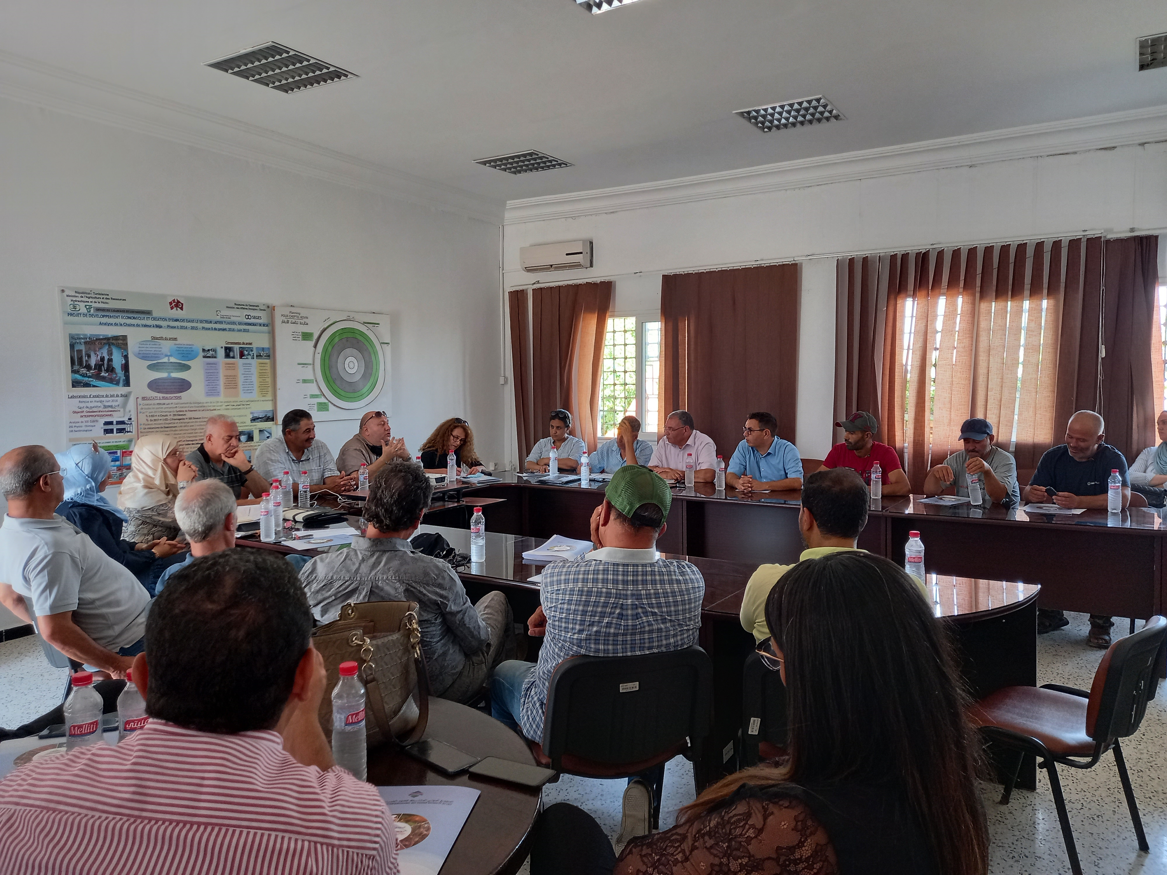
La dynamique participative de la pelote de laine
Lors de la Réunion d’information participative de fin juillet 2022, il était expliqué aux parties prenantes que le but de ces rencontres est d'impliquer les participants dans une série de problématiques, dont les résultats seront collectés et utilisés pour rédiger le PDL, fruit d'une volonté chorale des porteurs d’intérêt du territoire et conçu comme instrument concret, fondé sur les réelles exigences de la population locale.
La 1ère partie de la journée a débuté avec la dynamique de la pelote de laine
pour faire comprendre l'importance fondamentale du réseau et de
l’engagement et collaboration de chacun.
C'est une pratique presque ludique et très fructueuse, car elle donne l'idée
concrète et bien visible de la mise en réseau et à faire comprendre
l'importance de travailler ensemble, chacun faisant sa part et
apportant sa petite mais fondamentale contribution.
Notes:
5

Slide 6
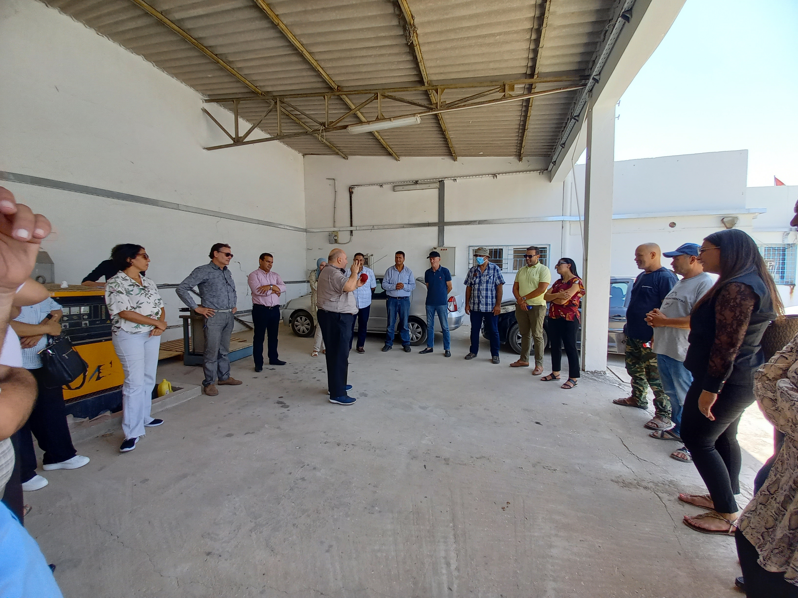
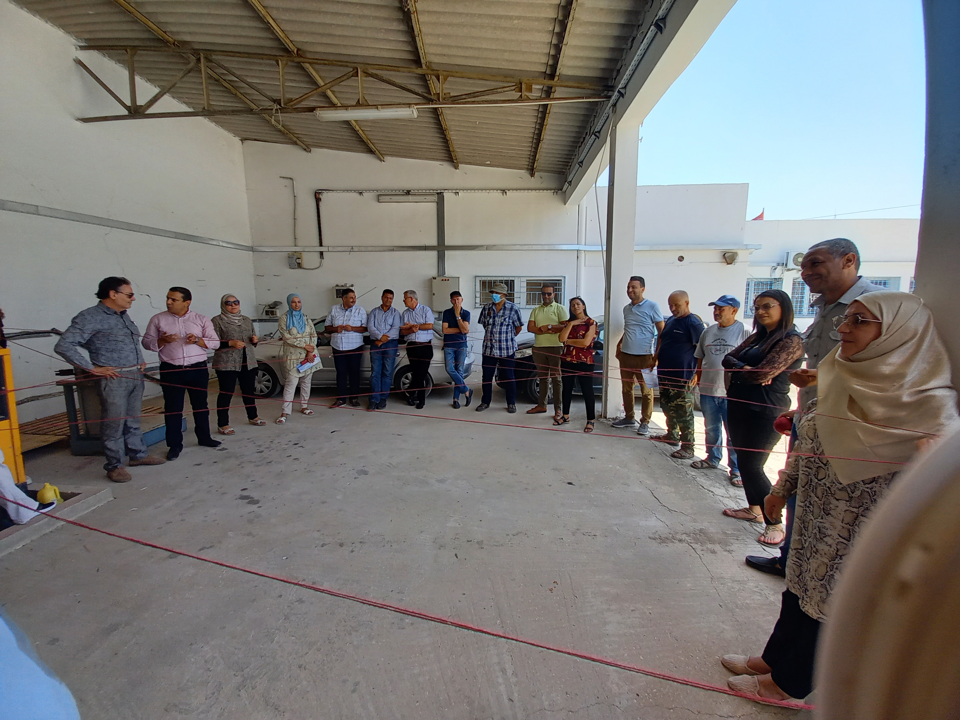
La dynamique participative de la pelote de laine
Notes:
6

Slide 7
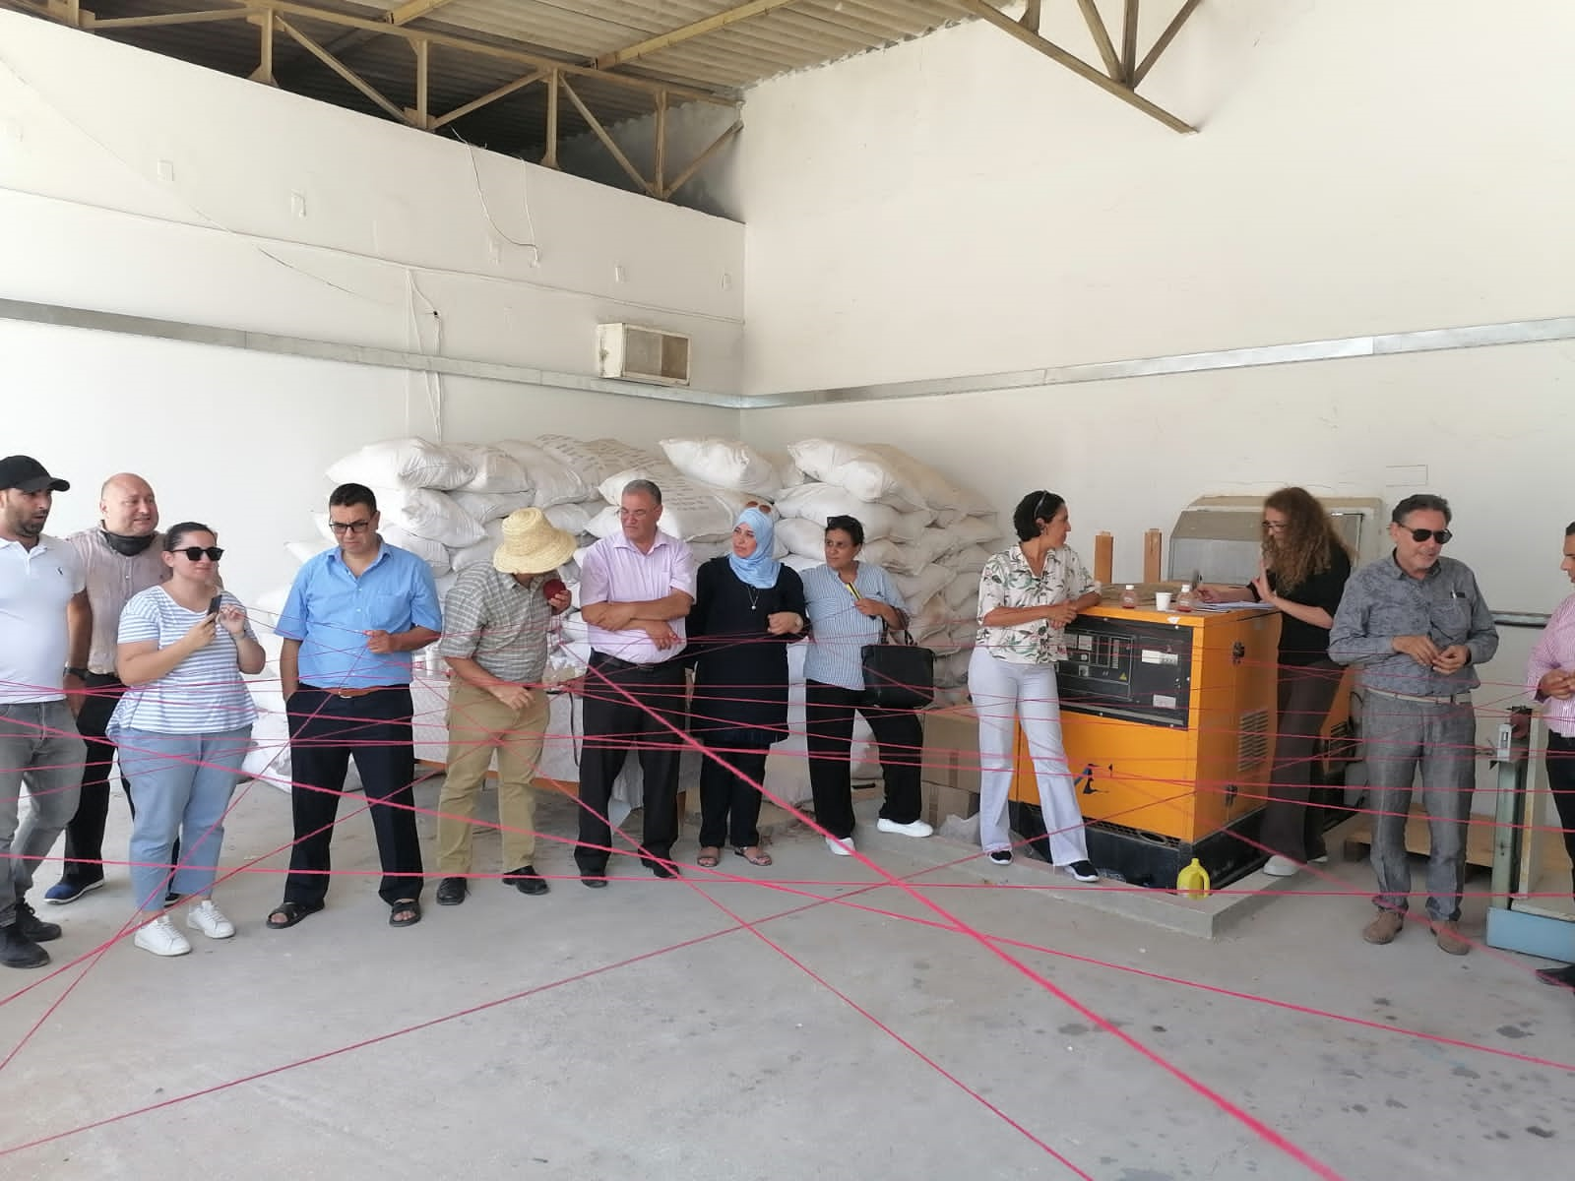
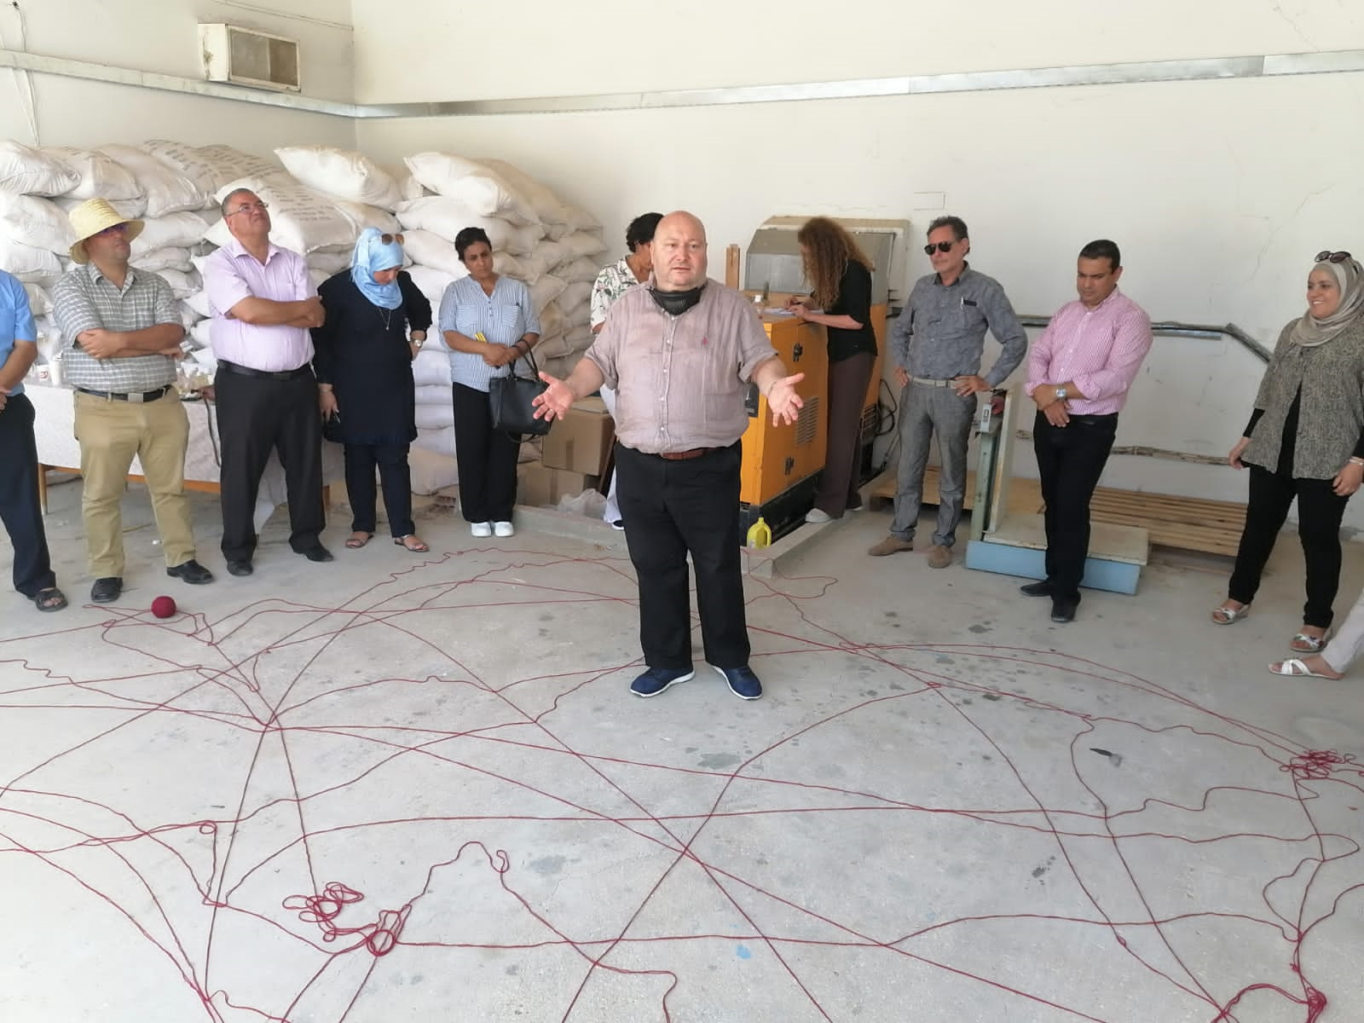
La dynamique participative de la pelote de laine
Notes:
7

Slide 8
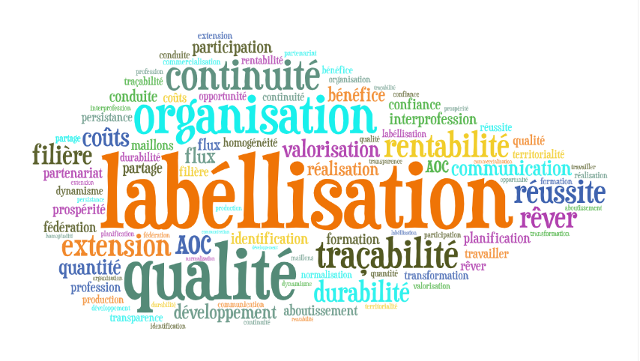
La World Cloud (Nuage de mots) du CDF-NT
Entre-temps on a dressé la liste reprenant tous les mots exprimés
par les participants et le nombre de fois que le même mot a été
répété ; cette liste de mots est utilisée pour l’élaboration de la
World Cloud (Nuage de mots) du Comité de Développement de
la Filière NT, obtenue à partir de la liste des mots résultante de
la pratique de la pelote de laine, où plus les caractères des mots
insérés dans ce nuage de mots sont grands, plus fréquemment
le mot a été prononcé au cours de la pratique précitée.
Après avoir traité ces mots, on a proposés (après quelques jours
de cette rencontre) un Nuage de mots en différentes versions que
chaque participant a voté, afin d'arriver au Nuage de mots gagnant,
qui est définitivement retenu comme Nuage de mots codécidé
du Comité de Développement de la Filière NT et qui représenter
une sorte de logo du même Comité, où tous ses membres iront
se reconnaître dans les mots exprimés par eux-mêmes.
Notes:
8

Slide 9
La pratique participative de l’EuroTunisian Café
L'autre méthodologie utilisée, notamment dans les laboratoires visant à construire le PDL, c’est la pratique participative qu’on a appelée Euro-Tunisian Café, qui assure le maximum des résultats.
L’Euro-Tunisian Café, se base sur une pratique participative officiellement reconnue par l'UE et adoptée depuis des décennies dans de nombreuses institutions et villes européennes, où chacun des participants est appelé à apporter sa propre contribution afin de prendre des décisions importantes pour la communauté et résultant de la pratique bien établie du World Café ou du Café-to-go.
C'est un format flexible et adaptable à de nombreuses circonstances différentes, qui permet à un grand nombre de personnes de dialoguer ensemble, de développer une compréhension partagée et inclusive des situations traitées, et de converger vers des initiatives qui s'unissent.
Cette pratique du dialogue favorise la transmission et l'évolution des idées des participants qui s'influencent mutuellement (crossed pollination).
Il faut créer un environnement informel et accueillant, semblable à celui d'un bar, avec de petites tables rondes où les participants seront assis en groupes de 4 à 5 personnes, chaque groupe, dans chaque tableau, nomme son «hôte».
Notes:
9

Slide 10
La pratique participative de l’EuroTunisian Café
Des tours progressifs de conversations sont prévues sur des questions et des sujets qui sont vraiment importants pour la communauté; chaque table explore les mêmes thèmes.
À la fin de chaque tour de conversation, l’hôte reste à la table, tandis que les autres bougent dans une autre table en apportant avec eux les idées, les thèmes et les questions dans les nouvelles conversations auxquelles ils se joignent.
À la fin des tours de conversation, les tables, seront «pollinisées» de manière combinée, avec des intuitions profondes qui ont émergées dans les conversations précédentes et on peut aussi commencer une conversation qu’implique tout le groupe, partager des découvertes et des idées, faisant que, dans une atmosphère détendue et presque ludique, ils font face, partagent et planifient en pleine participation même les problèmes les plus graves. D’autre part, ces acteurs possèdent plein titre à donner leur avis et recommandations, étant donné qu’ils sont les acteurs privilégiés qui connaissent en profondeur la réalité vécue par le territoire de référence.
Notes:
10

Slide 11
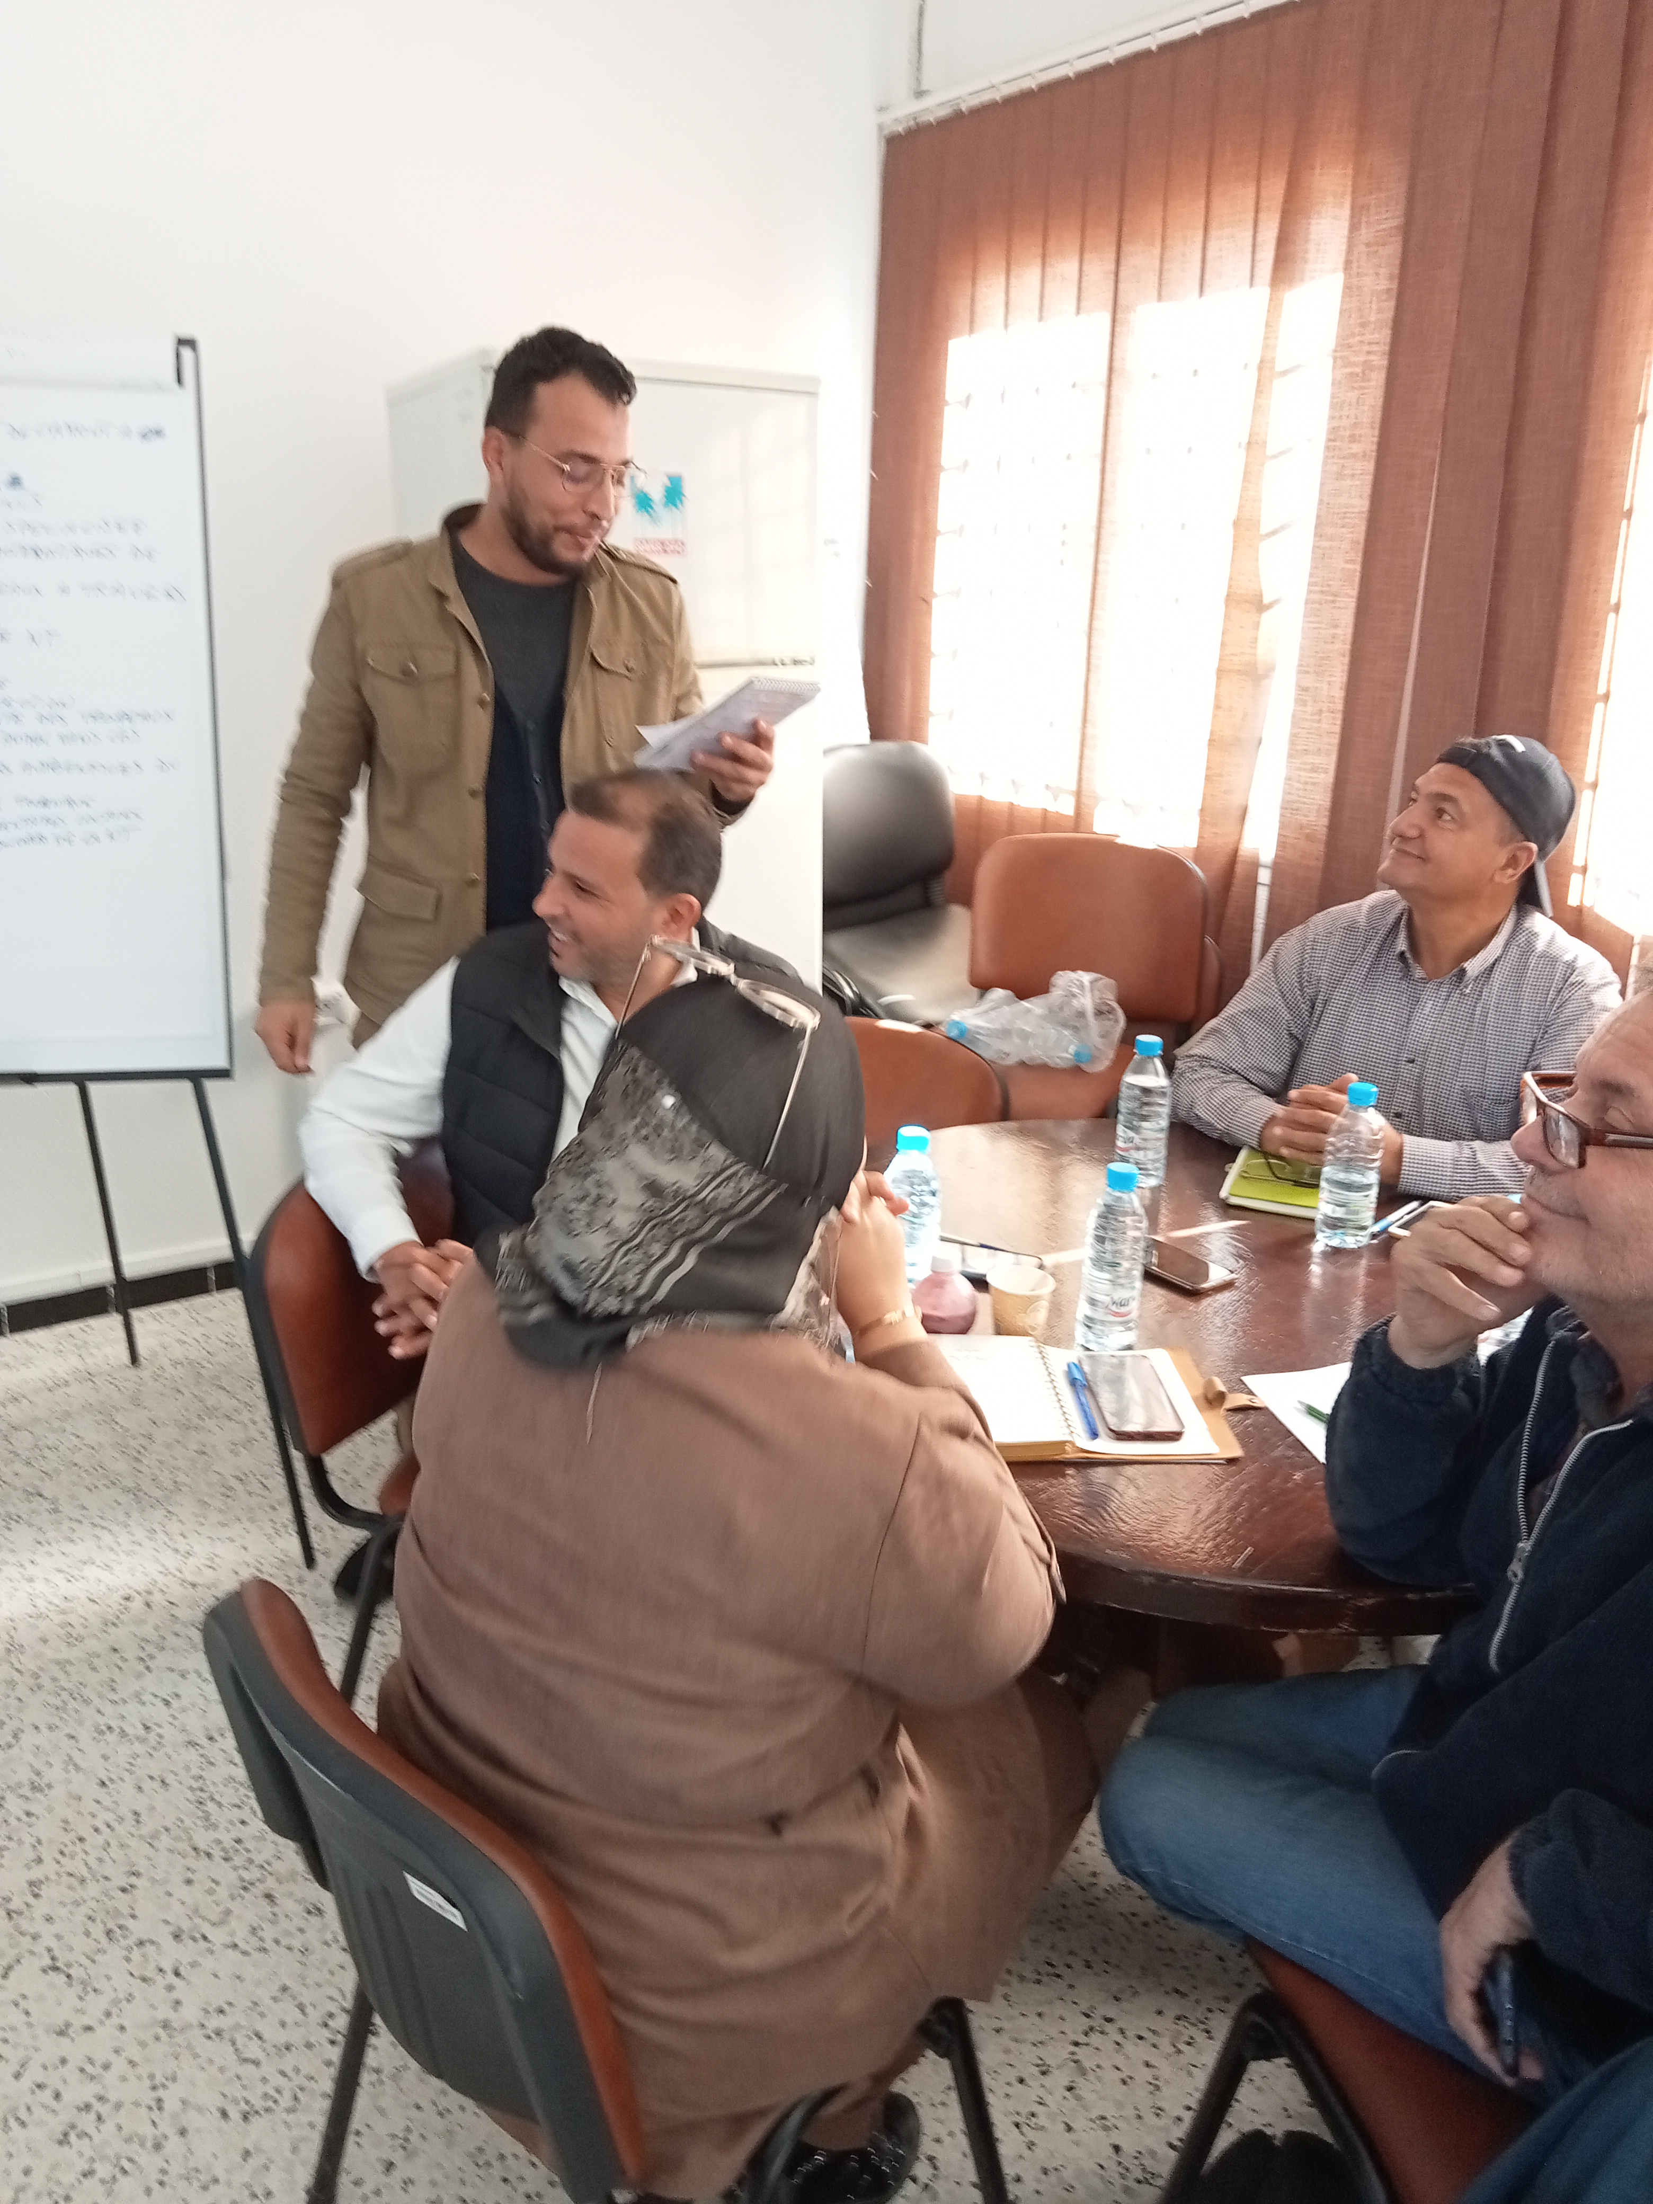
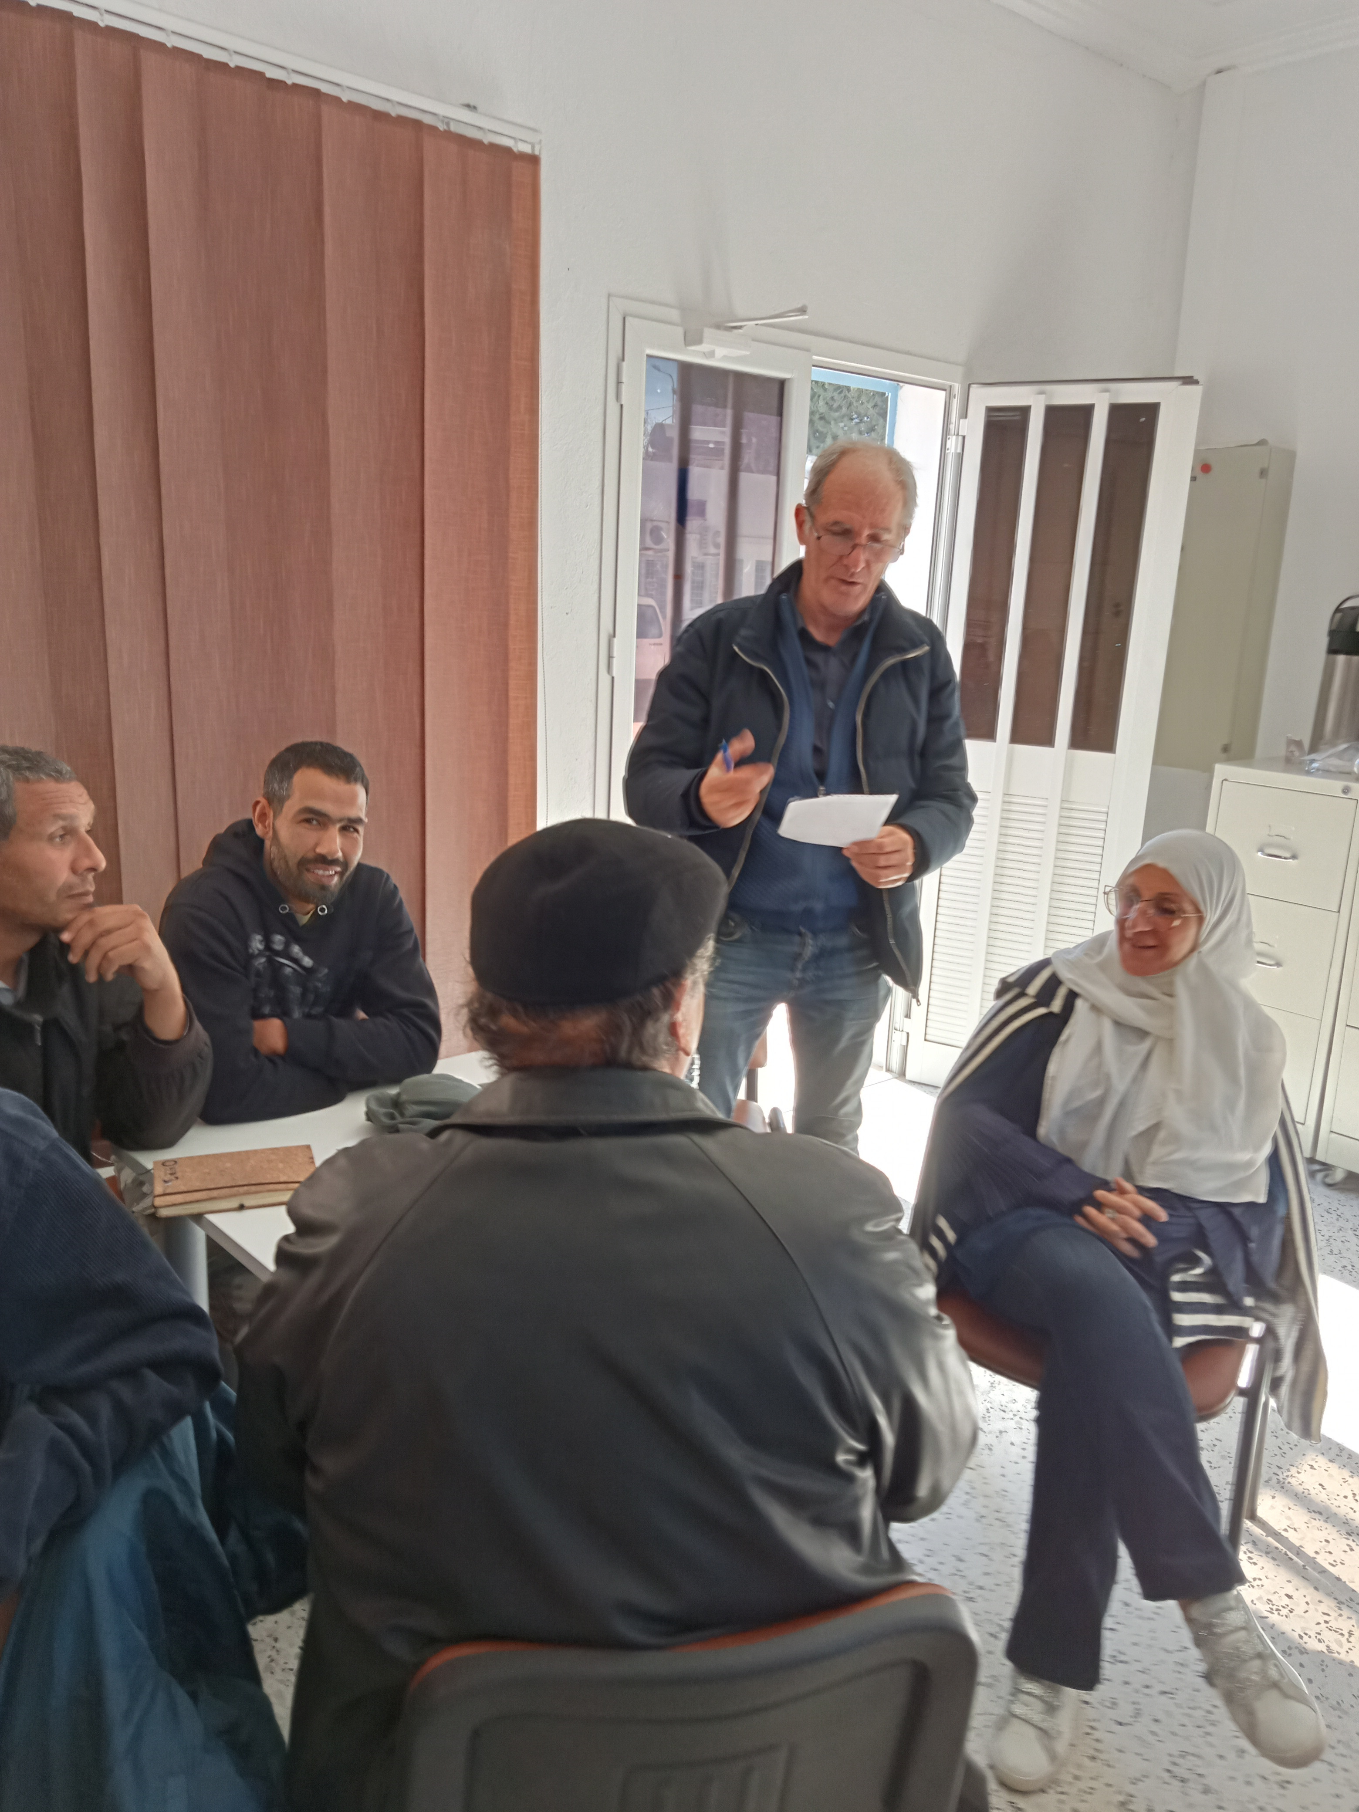
La pratique participative de l’EuroTunisian Café
La méthodologie de l’Euro-Tunisian Café sert à stimuler la participation démocratique dans les choix liés à l'amélioration des conditions de vie dans les communautés, permet aux participants d'échanger des informations, de discuter des problèmes et processus qui régissent le développement local et leur impact sur l'environnement économique et naturel et social, stimulant la capacité d'identifier et de planifier des solutions concrètes aux problèmes existants.
d'une communauté locale.
En conclusion, cette méthodologie est particulièrement adaptée pour:
encourager le dialogue et la participation des différentes composantes de la société;
créer une relation équilibrée entre environnement, économie et société;
permettre un développement durable tout en respectant les besoins et les aspirations des membres d'une communauté locale.
Notes:
11

Slide 12
Définition, adoption et révision du statut et du règlement intérieur
Lors de l’Atelier participatif n. 2, tenu le 24/10/2022, le GAL Eloro a partagé une ébauche du statut et du règlement intérieur du Comité de Développement de la Filière NT (CDF-NT). Les deux documents, sont projetés et analysés. Les participants contribuent activement en proposant des ajustements, des ajouts, des modifications, qui sont apportés aux deux documents, afin qu'une version plus avancée de la version proposée par les experts du GAL Eloro soit atteinte. Le règlement et le statut ont été partagés par e-mail avec les participants qui ont eu la possibilité de présenter d'autres commentaires et d'apporter d'autres modifications, qui ont été intégrés dans les textes révisés et validés par le Comité.
La solution qui, au moment, a été retenue, à la lumière la limite réglementaire, en vigueur en Tunisie, qui interdit la présence de tous les maillons de la filière au sein d'une SMSA, est la mise en place d'un Comité de Développement de la Filière NT en tant qu’association mixte publique-privée à but non lucratif, en espérant qu'il puisse servir de précurseur, d'organisme chargé d'une action pilote démonstrative pour d'autres initiatives et qui puisse ainsi stimuler une mise à niveau des lois tunisiennes dans ce secteur. La création et surtout la correcte gestion d'une Filière NT bien structurée par un organisme public-privé qui applique des méthodes participatives dans le processus de prise de décision pour le développement du territoire et pour la gouvernance de la filière NT et qui implique tous les acteurs intéressés appartenant à ses différents maillons dès le départ est certainement la seule route qui conduit au succès de l’entière opération.
Notes:
12

Slide 13
Grazie della cortese attenzione!
Notes:
13

